Slide 1


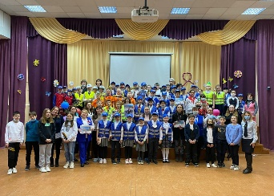
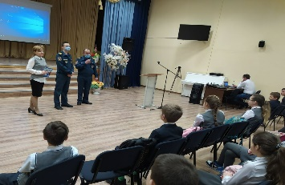
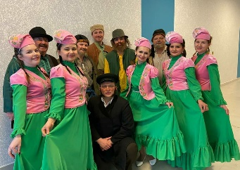
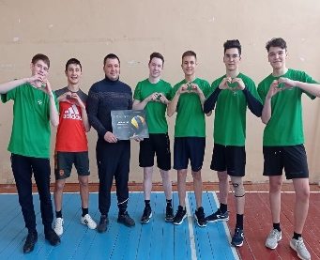
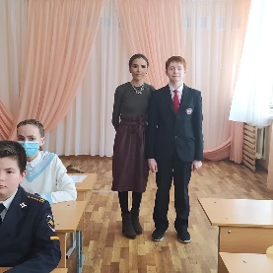
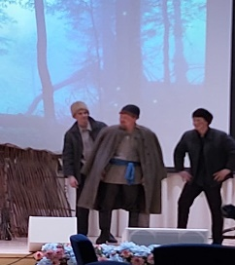
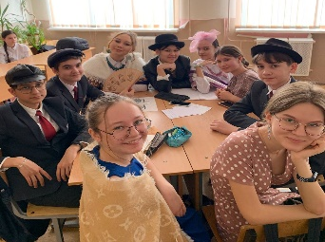
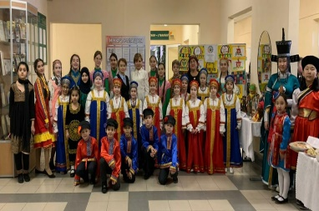
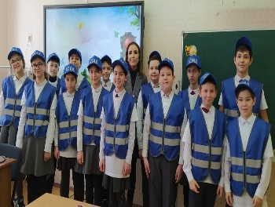
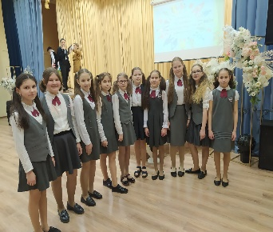
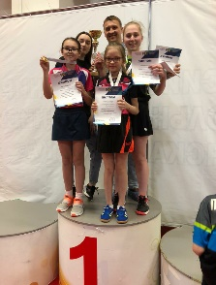
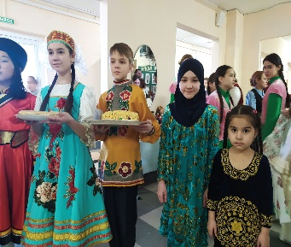
ФОТОРЕПОРТАЖ
МБОУ «СОШ № 171», г.Казань

Slide 2


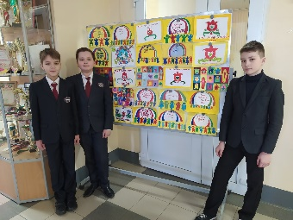



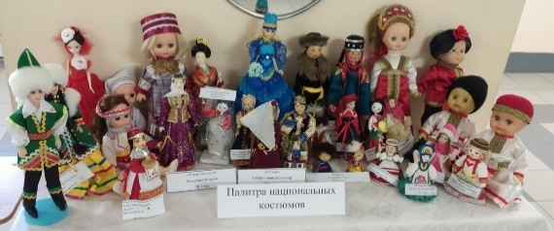
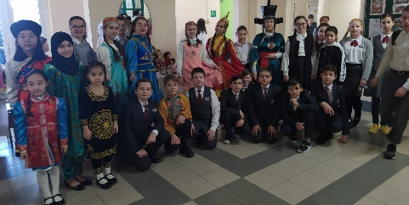
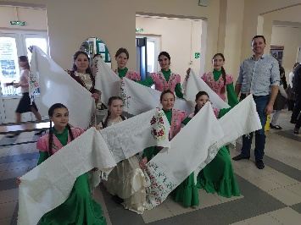
МБОУ «СОШ № 171», г.Казань
В марте, в 171 школе, прошел фестиваль «Дружба народов».
Всех гостей фестиваля встречали представители разных национальностей, которые проживают на территории нашего необъятного Татарстана.
Вместе с ведущими, ребята поприветствовали друг друга по-бурятски, по-таджикски, по-узбекски и по-татарски.
Участники фестиваля рассказывали об обычаях и праздниках этих народов, защищали народные угощения .Кроме этого, в школе прошла выставка национальных кукол, которые радовали своими костюмами гостей мероприятия. Гость нашего фестиваля - Алексеева Вита Валерьевна - заместитель руководителя Национально-культурной автономии бурят г. Казань при Ассамблеи и Дома Дружбы народов Татарстана.
"День Дружбы" подчеркнул: все мы – разные, и в то же время равные, независимо от внешнего вида, национальной принадлежности, социального статуса, ценностей и поведения.

